Slide 1


ZÁKLADNÍ ŠKOLA OLOMOUC příspěvková organizace MOZARTOVA 48, 779 00 OLOMOUC tel.: 585 427 142, 775 116 442; fax: 585 422 713 email: kundrum@centrum.cz; www.zs-mozartova.cz
Projekt: ŠKOLA RADOSTI, ŠKOLA KVALITY
Registrační číslo projektu: CZ.1.07/1.4.00/21.3688
EU PENÍZE ŠKOLÁM
Operační program Vzdělávání pro konkurenceschopnost

Slide 2
ZÁKLADNÍ ŠKOLA OLOMOUC příspěvková organizace MOZARTOVA 48, 779 00 OLOMOUC tel.: 585 427 142, 775 116 442; fax: 585 422 713 email: kundrum@centrum.cz; www.zs-mozartova.cz
Autor: | Mgr. Ivana Kubicová
Vzdělávací oblast: | Matematika a její aplikace
Vzdělávací obor: | Matematika
Vzdělávací předmět: | Matematika
Ročník: | 6.
Tematická oblast: | Geometrie v rovině a v prostoru
Téma hodiny: | Úhel a jeho velikost 1
Označení DUM: | VY_32_INOVACE_39.01.KUB.MA.6
Vytvořeno: | 05. 11. 2013

Slide 3
Úhel a jeho velikost
DD
Kde kolem sebe ještě můžeš vidět úhly?

Slide 4
Úhel je část roviny ohraničená dvěma polopřímkami se stejným počátkem.
DD
B
B
V
V
V
A
A
Značíme AVB
nebo BVA
Značíme AVB
nebo BVA
Bod V… vrchol úhlu
Polopřímky VA a VB … ramena úhlu

Slide 5
Přiřaď správné označení k jednotlivým úhlům.
DD
C
E
D
D
E
C
D
E
C
Písmeno označující vrchol musí být vždy uprostřed.
CDE
DCE
DEC

Slide 6
Úhly často označujeme řeckými písmeny.
DD
α
γ
alfa
gamma
δ
β
delta
beta

Slide 7
Velikost úhlů udáváme ve stupních.
DD
5°
45°
180°
90°

Slide 8
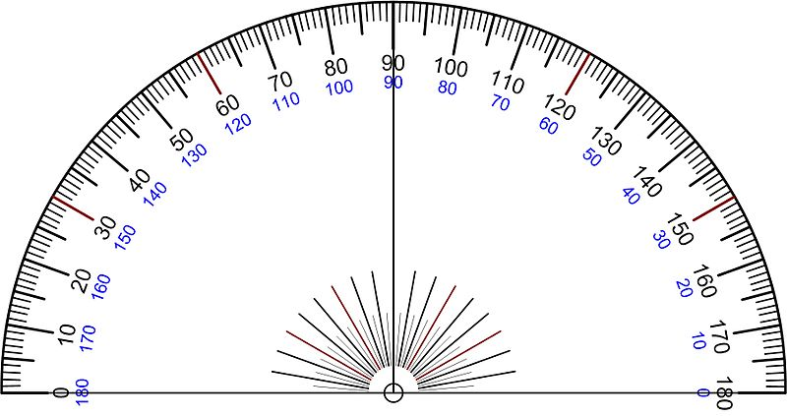
Velikost úhlů měříme úhloměrem.
Úhloměr má dvě stupnice => použijeme tu, která má 0 na jednom z ramen.
β
Přečteme na této stupnici hodnotu, kterou protíná druhé rameno.
=> velikost úhlu je 50°
obr. 1

Slide 9
Zkus odhadnout velikost úhlu. Pak přečti velikost na úhloměru.
α
Velikost úhlu je ……
70°
obr. 1

Slide 10
Zkus odhadnout velikost úhlu. Pak přečti velikost na úhloměru.
γ
Velikost úhlu je ……
110°
obr. 1

Slide 11
Zkus odhadnout velikost úhlu. Pak přečti velikost na úhloměru.
δ
Velikost úhlu je ……
85°
obr. 1

Slide 12
Zkus odhadnout velikost úhlu. Pak přečti velikost na úhloměru.
α
Velikost úhlu je ……
100°
obr. 1

Slide 13
Zkus odhadnout velikost úhlu. Pak přečti velikost na úhloměru.
δ
Velikost úhlu je ……
135°
obr. 1

Slide 14
DD
Menší jednotkou než stupeň je minuta.
1° = 60´
Převeď na minuty:
Převeď na stupně:
4°20´ = 4.60´+ 20´
125´= 2.60´+5´=2°5´
10°25´ = …………………
361´ = …………………
12°5´ = …………………
666´ = …………………

Slide 15
Typy úhlů podle velikosti
DD
Ostrý úhel
α
Ostrý úhel je menší než 90°.
0° < α < 90°

Slide 16
Typy úhlů podle velikosti
DD
Tupý úhel
α
Tupý úhel je větší než 90°a menší než 180°.
90° < α < 180°

Slide 17
Typy úhlů podle velikosti
DD
Pravý úhel
α = 90°

Slide 18
DD
Typy úhlů podle velikosti
Přímý úhel
α
α = 180°

Slide 19
Úhly podle vzájemné polohy
DD
Vrcholové úhly
β
α
α = β

Slide 20
Úhly podle vzájemné polohy
DD
Vedlejší úhly
δ
γ
γ + δ = 180°

Slide 21
Úhly podle vzájemné polohy
DD
Souhlasné úhly
α
β
α = β

Slide 22
Úhly podle vzájemné polohy
DD
Střídavé úhly
α
β
α = β

Slide 23
ZÁKLADNÍ ŠKOLA OLOMOUC příspěvková organizace MOZARTOVA 48, 779 00 OLOMOUC tel.: 585 427 142, 775 116 442; fax: 585 422 713 email: kundrum@centrum.cz; www.zs-mozartova.cz
Seznam použité literatury a pramenů:
ODVÁRKO, O., KADLEČEK, J. MATEMATIKA pro 6. ročník základní školy 3: Prometheus, 2007. ISBN 978-80-7196-144-4. s. 3-17.
Použité zdroje:
Strana 8-13
[OBR.1][cit. 2013-11-01]. Dostupný pod licencí Creative Commons na WWW: <http://commons.wikimedia.org/wiki/File:Protractor_Rapporteur_Degrees_V3.jpg>.
Nečíslovaný obrazový materiál je použit z galerie obrázků a klipartů Microsoft Office.

